Slide 1
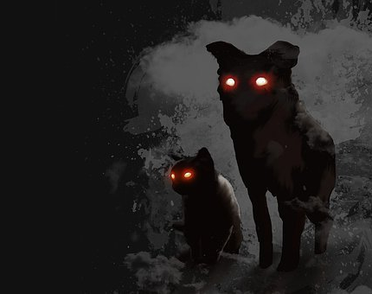
Katalog českých démonologických pověstí
Veronika Ficková

Slide 2
Katalogy
Sbírky, přehledné soubory
Finsko – začátek 20.st
ČR :
Václav Tille – Soupis českých pohádek 1929-1937
Jiří Polívka – Súpis slovenských rozprávek
Jiří Horák 1954 – Kartotéka pověstí
Dagmar Klímová – Heslář démonologických pověstí

Slide 3
POVĚST x pohádka
Text + KONTEXT – uvěřitelnost
Obsah: něco podivného, nevysvětlitelného, magického
Forma: krátký útvar – mnoho variant, přímá řeč
Struktura: Kdo, kdy, kde
Víra: známé místo, konkrétní dohledatelná osoba – fakta
Funkce: informuje, ujišťuje, sociální kontakty
Distribuce: retuš pro děti, vstupy posluchačů, otázky…

Slide 4
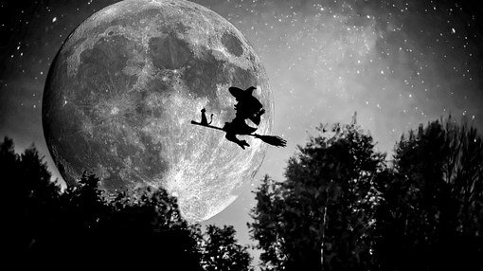
Typy pověstí (737)
Člověk a magie
Člověk a osud
Člověk po smrti
Numinózní jevy
Přírodní démoni
Poklady
Parodické pověsti

Slide 5
1.Člověk a magie. Čarodějnice, laik používá magii…
1.A Povolání spojená s magií či nadpřirozenými schopnostmi
ČARODĚJNICE
1.A.5 Nahá žena: Nahá žena jde loukou a táhne za sebou plachtu na čarování
1.A.165 Čarodějnice cestují v noci: Čarodějnice létají v noci na koštěti / jezdí na neobvyklých zvířatech – kočka, kozel, vlk (Člověk spatří č. při její noční cestě, pokud to někomu prozradí, č. na něj pošle nemoc
ČARODĚJ
1.A.195: Čaroděj jí jen určité jídlo: č. pije mléko černé krávy a jí vejce černé slepice (Čaroděj žádá mléko a vejce, kdo mu vyhoví, toho odmění, kdo ne, toho potrestá, nebo mu dá jiné)

Slide 6
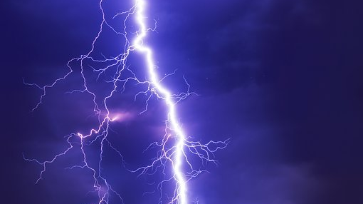
1.Člověk a magie. Čarodějnice, laik používá magii…
1.C Magické úkony a prostředky
MAJETEK A ZDRAVÍ
1.C.40 Hromový kámen: kam udeří blesk, tam je pod zemí schovaný kouzelný hromový kámen, který umí léčit a nosí štěstí.
MILOSTNÉ VZTAHY
1.C.60 Čáry k získání lásky vyhlídnuté osoby: očarovat pomocí prostředku, který byl v kontaktu s tělem – dát dívce sníst jablko, které měl mladík v podpaží…

Slide 7
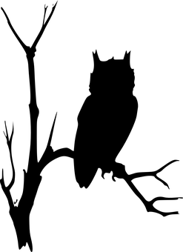
2. Člověk a osud – proroctví, převtělená duše, tabu, Ďábel
2.A Znamení blízkého neštěstí nebo smrti
ZVUKY A HLASY JAKO OMEN
2.A.90 Lidské hlasy: Zpěv z oblaků doprovází duši umírajícího č. / Zlý duch volá dívku a kvílí den před tím, než se dívka oběsí
2.A.95 Hlasy zvířat: Vytí psa/houkání sýčka je znamením blížícího se neštěstí/smrti.

Slide 8
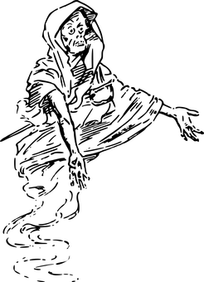
2. Člověk a osud – proroctví, převtělená duše, tabu, Ďábel
2.E Porušení tabu
ŽERTOVÁNÍ S VÁŽNÝMI VĚCMI, LEHKOVÁŽNOST
2.E 131 Smrt při zkoušce odvahy: Rodič zavře své dítě do sklepa, aby se odnaučilo strachu – dítě zabil hlad/sežraly ho krysy
PORŠENÍ SOCIÁLNÍCH NOREM, ASOCIÁLNÍ, PATOLOGICKÉ VLASTNOSTI
2.E 165: Křivá přísaha: dotyčný se propadne do země

Slide 9
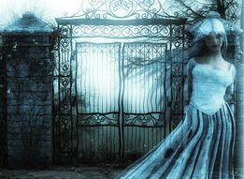
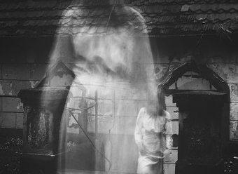
3. Člověk po smrti, pohřeb
3.A Revenanti s určenou příčinou návratu
MRTVÝ SE ÁVAZKY VE SVĚTĚ ŽIVÝCH
3.A 230 Mrtvá šestinedělka se stará o své dítě: mrtvá se vrací k novorozenci, potkává manžela. M. jí místo ruky podá vařečku na které zůstane vypálený otisk

Slide 10
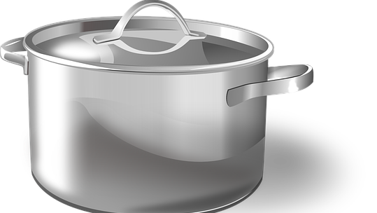
4. Numinózní jevy, duchové přízraky a strašení
4.A Člověk je svědkem existence numinózních jevů
DUCH V LIDSKÉ PODOBĚ
4.A 15 Neobvyklá ženská postava: č. spatří na noční cestě / během nočního probuzení / v poledne bílou paní / ženu napůl bílou napůl černou / dvanáct bílých žen / ženu s vlasy přes obličej
DUCH V PODOBĚ VĚCI NEBO ÚKAZU
4.A. 100 Různé zvláštní jevy: Něco bílého vystraší člověka / Z neznáma přiletí hrnec a rozbije se, kdyby někdo posbíral jeho kousky, proměnily by se v peníze / Houby přinesené z lesa vzplanou na plotně. / Šišky posbírané v lese se v pytli změní v dým
4.C Světélka, ohnivý muž
SVĚTÉLKA A ČLOVĚK: PŘÁTELSKÝ NEBO NEUTRÁLNÍKONTAKT
4.C.20: Světélko posvítí člověku: posvítí na cestu, chudé ženě na noční předení, na naložení zboží…

Slide 11
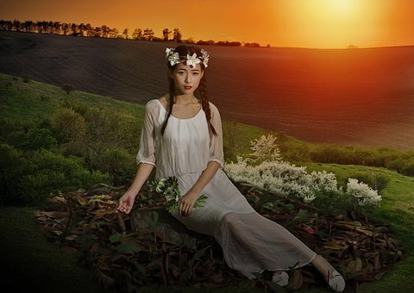
5.Přírodní démoni, domácí duch, démonická zvířata a byliny
5.A Lení, polní a horští duchové
DIVÁ ŽENA
5.A.90 Divá žena bere lidem věci: schová dřevorubci nářadí / sní mu svačinu / ukradne pytel mouky / zasekne sekeru tak silně, že nejde vytáhnout
5.E Démonická, neobvyklá zvířata
kočka, kůň, zajíc, had, drak, bazilišek, neobvyklé velikosti
RŮZNÉ POVĚRY O ZVÍŘATECH
5.E. 165: Škvor v uchu: protrhne bubínek

Slide 12
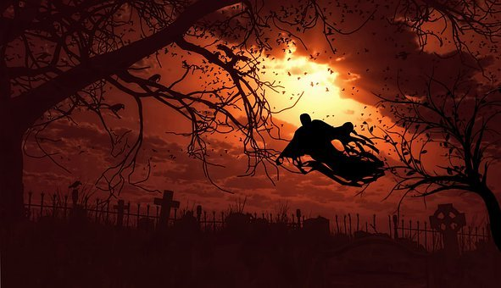
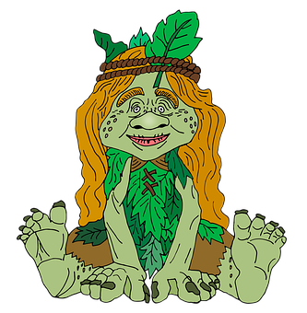
5.Přírodní démoni, domácí duch, démonická zvířata a byliny
Polednice, klekánice
Vodník
Krakonoš
Horský duch
Meluzína
Vodní panna
Obři
Horní duch – permoník
Skřítek
Podhozenec (ošklivé dítě)
Divá ženy, divý muž
Divoká honba (hlučný přízrak)

Slide 13
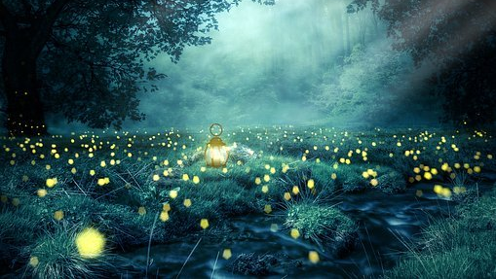
7. Parodické pověsti
7.B. Parodické pověsti o strašidlech
7. B. 5 Člověk je považován za strašidlo: č. se vydává za strašidlo – bílá plachta přes hlavu, chce někoho vystrašit / myslivec se vydává za hejaka / člověk je omylem považován za strašidlo: někdo jde v noci s lucenou / žena v košili vyjde v noci ven – bílá paní?

